Slide 1
BIENVENUE Intégrer une démarche RSE

Slide 2
Un changement de paradigme pour les entreprises
Limites planétaires
Une entreprise peut être considérée comme étant en relation avec quatre groupes, quatre "C".
BIOSPHERE
La société travaille avec des collaborateurs pour répondre aux besoins des clients, dans le but final de créer de la valeur pour les actionnaires et donner partie de ses bénéfices à l'État par le biais des impôts.
Citoyen
Mais qu'en est-il de la responsabilité envers la société ? Une entreprise doit-elle payer des impôts et lutter contre les inégalités ? Et si cela va à l'encontre de la valeur actionnariale ?
Capital
Client
Et qu'en est-il de l'environnement ? Une entreprise est-elle autorisée à l'endommager ? Ou doit-elle compenser tous ses impacts négatifs ?
Collaborateur

Slide 3
Les pré-requis d’une démarche RSE
Une direction et des actionnaires convaincus
Des ressources à affecter à la démarche
Des équipes à embarquer dans l’aventure
Une mobilisation des parties prenantes

Slide 4
Quelle(s) motivations et objectifs ?
Par conviction
Répondre à la réglementation
Répondre aux exigences de ses parties prenantes (clients, collaborateurs, etc.)
Attirer et retenir ses collaborateurs
Donner de la valeur à son entreprise
Gérer les risques

Slide 5
Ressources à mobiliser
Ressources humaines
Affecter totalement ou partiellement une ressource interne au pilotage et à la mise en œuvre de la démarche ;
Mobiliser en interne des collaborateurs;
S’appuyer sur des ressources externes (consultant, manager de transition)
Recruter une ressource que ce soit sous forme d’un contrat temporaire ou en intégrant un nouveau collaborateur
Ressources financières
Budget : très variable en fonction de la taille des entreprises et du secteur d’activité
Coûts : Recrutements, consultance (RSE, bilan carbone),certification, frais de formations et de communication…
Des aides publiques : ADEME sur les volets bilan carbone, aides régionales…+ aides sur actions spécifiques)

Slide 6
Embarquer les collaborateurs
Communication positive de la direction
Sensibiliser et former à la RSE
Encourager la participation des collaborateurs à la co-construction de la démarche
Réunions/événements internes qui fédèrent autour du projet

Slide 7
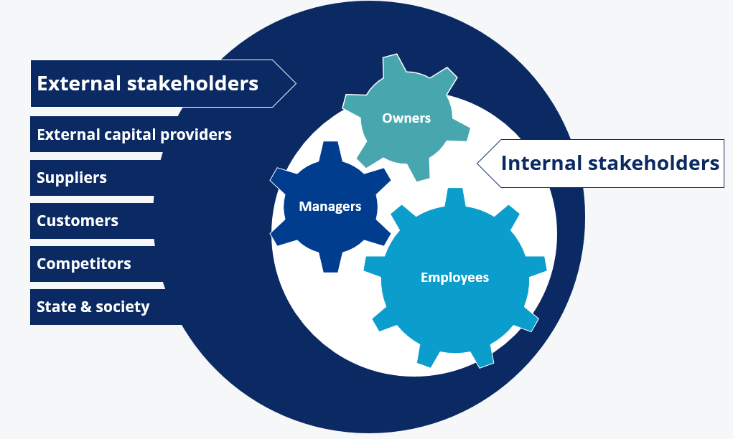
Mobiliser les parties prenantes
« Une partie prenante dans l'organisation est [par définition] tout groupe d'individus ou tout individu qui peut affecter ou être affecté par la réalisation des objectifs ...
Ils seront mobilisés pour co-construire la stratégie RSE. Au préalable, l’entreprise aura dressé une cartographie de ses parties prenantes.

Slide 8
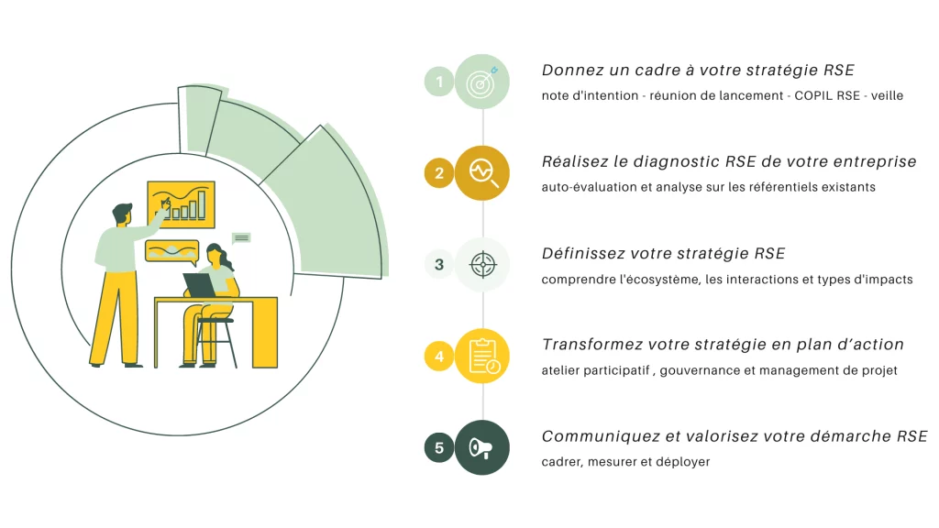
Les 5 étapes pour intégrer la démarche
1- Cadrage
2 - Diagnostic
3- Définition de la stratégie
4- Plans d’actions et KPI
5- Communication et labels

Slide 9
Cadrage de la démarche
Définir le périmètre
ET ENSUITE COMMUNIQUER AUX EQUIPES
Référents internes et comité de suivi
Valider le choix du référentiel (Global Compact, GRI, ISO 26000, ODD, etc.) et la méthodologie
Ressources et budget
Valider le planning de réalisation

Slide 10
Diagnostic maturité RSE
Entretiens - Questionnaires sur la base du référentiel ISO 26000 (Diag RSE online, Score Impact…)
Vérification de la conformité légale et réglementaire de l’entreprise
Etat des lieux des pratiques RSE
Bilan des forces et faibles au regard de la RSE
Inventaire des documents formalisés en lien avec la RSE (guides, process, etc.)
Dresser les 1ères priorités et pistes d’amélioration
Benchmark concurrence

Slide 11
Etablir une stratégie RSE
Une stratégie RSE est un exercice de co-construction impliquant les parties prenantes :
Etapes 1 : Etablir une cartographie de ses parties prenantes
Etape 2 : Construire une matrice de matérialité des enjeux RSE qui vise à hiérarchiser les enjeux économiques, financiers, sociétaux et environnementaux au regard de l'ambition de l'entreprise et des attentes de ses principales parties prenantes.

Slide 12
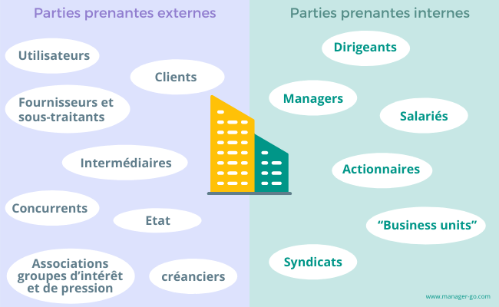
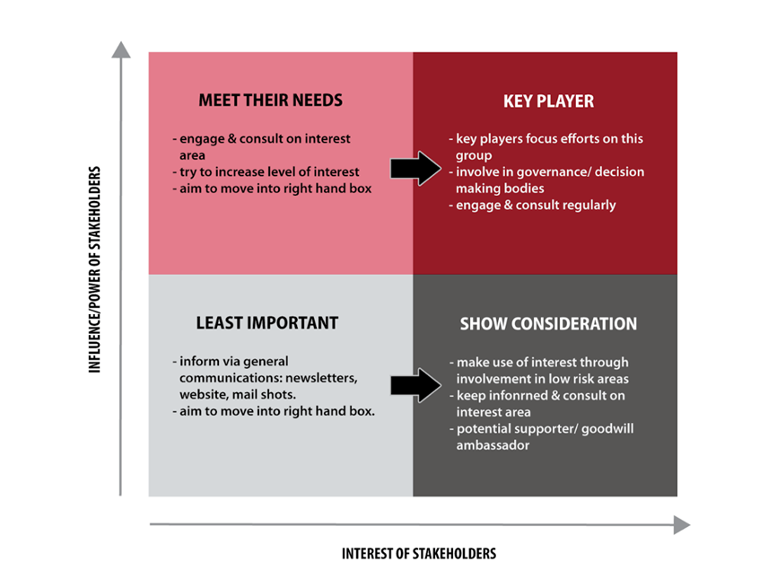
La cartographie des parties prenantes
Engagement à la transparence envers les PP et à les associer à la création de valeur
La cartographie des PP permet d’avoir une meilleure maîtrise de son environnement.
L’entreprise balaye ainsi le champ des possibles quant aux relations qu’elle peut entretenir avec ses PP.
Lister l’ensemble des parties prenantes, les catégoriser et définir leur pouvoir d’influence et leur intérêt dans l’entreprise

Slide 13
La matrice de matérialité
La matrice permet de hiérarchiser les enjeux RSE d’une entreprise. Elle prend aussi en compte l’importance de ces enjeux pour les différentes parties prenantes.
Identification et mise en place d’une hiérarchie cohérente des enjeux
Evaluation des implications stratégiques et les impacts sur le business model de l’organisation.
Les étapes
Identification et inventaire des enjeux sociaux et environnementaux pertinents ;
Hiérarchisation de ces enjeux par ordre de priorité ;
Evaluation quantitative et qualitative des impacts ;
Représentation graphique des correspondances entre les enjeux hiérarchisés et les attentes des PP

Slide 14
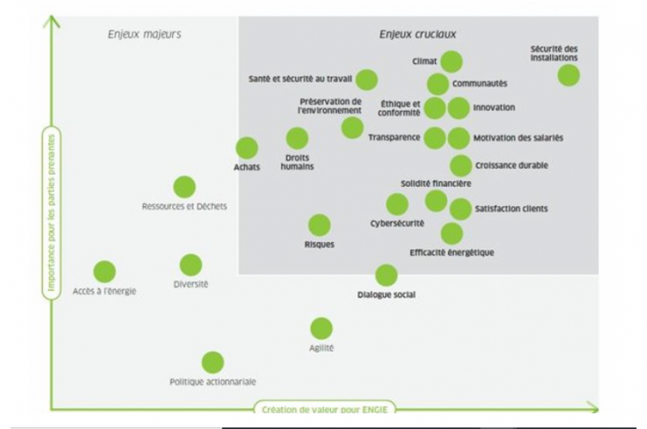
La matrice de matérialité

Slide 15
Plan d’actions, KPI et reporting
Prioriser les enjeux
Elaborer un plan d’actions par enjeu avec les ressources affectés et l’échéancier
Définir objectifs quali et quanti et les KPI les plus pertinents
Ex de KPI :
Sur volet social : turnover, taux d’absentéisme, répartition H/F
Sur volet environnemental : consommation énergétique, émissions GES, quantité de déchets produits…
Sur volet sociétal : Nombre d’interventions dans les écoles, entreprises, projets soutenus…
Achats responsables : Part des achats locaux, délais de règlement, etc.
Gouvernance : nombre de sujets RSE évoqués, nombre d’administrateurs formées à la RSE, nombre de réunions avec PP…
Organiser la donnée et la piloter dans son SI
Mettre en œuvre, piloter et mettre à jour régulièrement son plan d’actions

Slide 16
Communication
Elaborer une charte RSE : vision, missions, objectifs
Définir vos objectifs : améliorer votre marque employeur, attirer les investisseurs, fidéliser les clients…
Cibler votre communication : parties prenantes internes, externes et distantes en utilisant les médias appropriés : newsletters, réseaux sociaux…
Etre concret et éviter les green/social/purpose washing
S’engager dans une démarche de labellisation

Slide 17
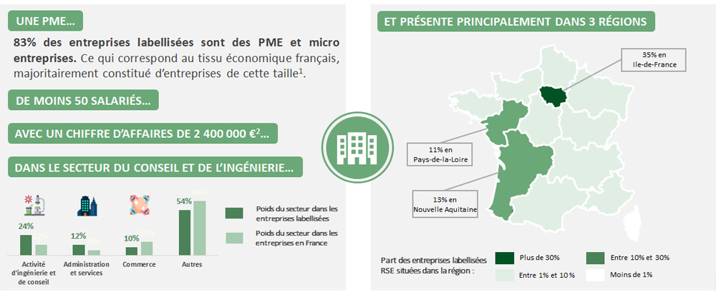
Les labels RSE
2 % d’entreprises labellisées RSE en France

Slide 18
Les labels RSE

Slide 19
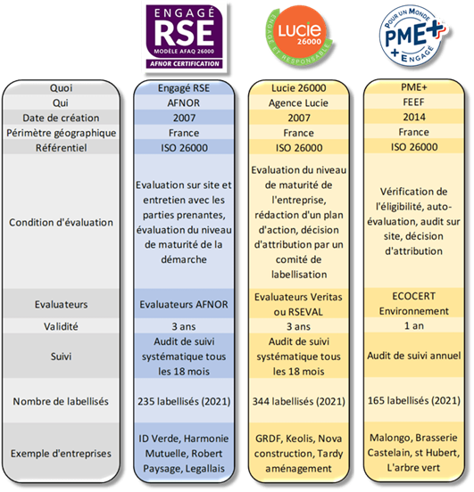
Les labels RSE

Slide 20
Les alternatives aux labels
Cadre d'engagement simple, universel et volontaire, qui s'articule autour de dix principes relatifs au respect des Droits Humains, aux normes internationales du travail, à l'environnement et à la lutte contre la corruption.
La notation EcoVadis intègre cinq dimensions : l’environnement, le social, les droits de l’Homme, l’éthique et les achats responsables.
100 000 entreprises internationale notées
Adaptée pour achats responsables
Issue de la loi PACTE : se doter d’une raison d’être inscrite dans les statuts – fixer des objectifs - Contrôle par un comité de mission interne et un OTI

Slide 21
Focus sur La norme « Engagé RSE »
Le Label Engagé RSE repose sur un référentiel constitué de 8 chapitres dans lesquels sont répartis 55 critères d’évaluation qui challengent l’organisation sur l’ensemble des 7 principes et 7 questions centrales de la norme internationale ISO 26000.
Un label connecté aux grands référentiels de développement durable : GRI Standards, 10 principes du Global Compact, à la DPEF…
Une valorisation supplémentaire de votre label avec le marquage des produits/ emballages/ notices techniques
Une communauté d’organisations « Engagé RSE »
De plus de 220 organisations et plus de 600 organisations engagées dans le parcours de solutions « Engagé RSE ».
Une reconnaissance internationale via la marque Responsibility Europe

Slide 22
Focus sur La norme « Engagé RSE »
Démontrer sa capacité à identifier ses propres enjeux RSE en fonction de son contexte et des attentes de ses PP
AFNOR Certification propose aux structures de moins de 50 salariés une évaluation RSE en adéquation avec leurs moyens humains, matériels et financiers. Le modèle TPE est adapté en termes de référentiel, de livrable et de durée et aboutit à la délivrance du Label Engagé RSE.
Déployer des pratiques managériales et opérationnelles pertinentes par rapport à ces enjeux
Piloter les résultats associés afin d’améliorer sa performance globale
Vérification de la mise en œuvre des pratiques concrètes de RSE et le déploiement managérial (yc communication): RH et conditions de travail, process de production, mise en œuvre ancrage territorial, etc.

Slide 23
Les sept axes de l’ISO 26000

Slide 24
Actions - Gouvernance
Il s’agit de concilier trois principes :
La redevabilité : rendre des comptes sur la gestion aux différentes parties prenantes
L’intégrité : respect de certaines valeurs qui relèvent de l’honnêteté dans la gestion quotidienne de l’entreprise
La transparence : divulguer des informations pertinentes à toutes les parties prenantes
Mettre en place au sein de l’entreprise un ou des référents RSE, des ambassadeurs, un comité de suivi RSE
Former les administrateurs aux enjeux de la RSE et accorder du temps aux sujets RSE en CA
Communiquer régulièrement sur sa raison d’être qui reste le garant des décisions des entreprises
Fixer des objectifs RSE pour l’entreprise et les salariés
Mobiliser les parties prenantes sur certains projets
Associer les salariés aux décisions
Mettre en place une politique de rémunération responsable

Slide 25
Action - Loyauté des pratiques
Code éthique et déontologique
Guide de conduite anti-corruption à destination des collaborateurs
Mettre en place des dispositif d’alerte
Politique cadeaux
Intégrer la thématique dans la charte des achat responsables
Former (plus particulièrement les référents)
Certaines thématiques sont intégrés dans le code de déontologie de la profession

Slide 26
Actions - Droits de l’Homme
Code éthique et déontologique
Politique de non-discrimination, de diversité, d’inclusion, politique anti-harcèlement : code conduite, process de recrutement, politique d’inclusion, dispositif d’alerte
Signer charte de la diversité
Intégrer la thématique dans la charte des achat responsables
Former (plus particulièrement les référents)
Protection des données des PP

Slide 27
Actions - Clients
Mettre en place des enquêtes de satisfaction
Procédures de gestion de réclamations et litiges
Conformité RGPD - cybersécurité
Intégrer clients dans le développement d’offres
Développer des offres adaptées à certains clients (jeunes association, fondations…)

Slide 28
Actions - Territoire
Mécénat/sponsoring d’association
Bénévolat – missions pro bono
Charte achats responsables
Evaluation des fournisseurs
Privilégier achats locaux et éthiques
Interagir avec les acteurs locaux (groupes de travail, interventions…)
Interagir avec l’enseignement (stagiaires, alternants))

Slide 29
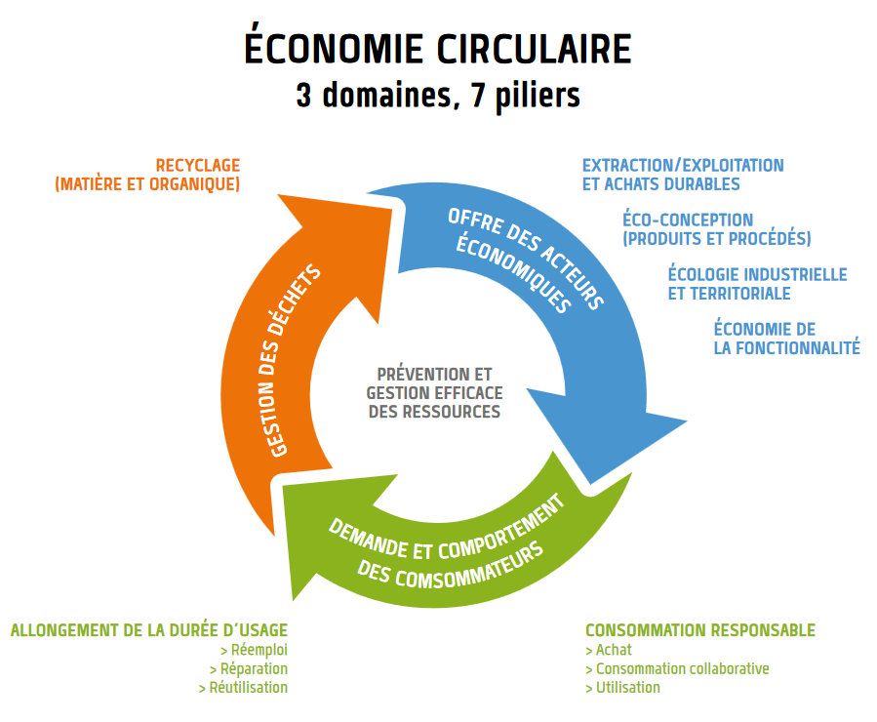
Action - Environnement
Travailler avec des fournisseurs responsables : énergie, banque, assureur, hébergeur, etc.
Gestion de la consommation d’eau
Utiliser des fournitures durables, recyclables, recyclées
Réaliser son bilan carbone - Compenser son empreinte carbone
Réparer, acheter seconde-main, louer - donner
Favoriser les éco-mobilité
Former aux éco-gestes notamment numérique responsable
Suivre et réduire sa consommation énergétique
Gestion et réduction des déchets

Slide 30
Actions - Collaborateurs

Slide 31
Actions - Collaborateurs
Charte égalité H/F, anti-discrimination, diversité + procédures (recrutement, alertes)
Alimentation saine
Encourager la pratique du sport
Baromètre de satisfaction
Autres avantages : chèques vacances, santé, culture
Cadre agréable : espaces bureaux, ergonomie, salle de pause, salle sans bruit, végétalisation
Formations
Accord de télétravail
Droit à la déconnexion
Jours de congés supplémentaires
Evénements sociaux ou à vocation sociale

Slide 32
Merci de votre attention !
QUESTIONS ?

